Slide 1

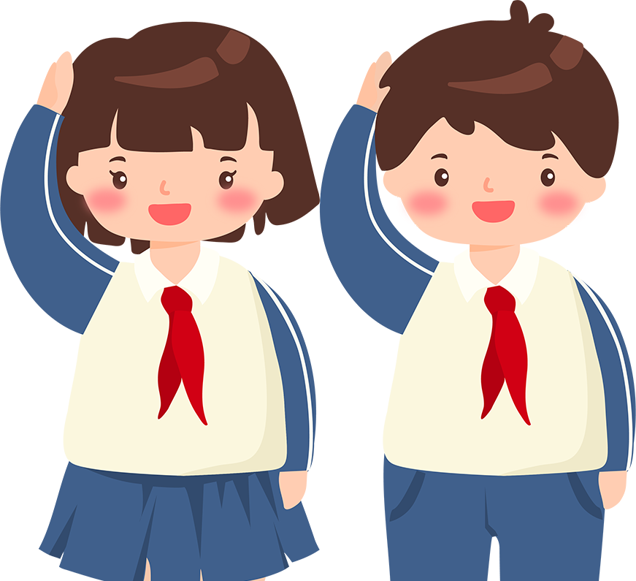

Đạo đức 3
XỬ LÍ BẤT HÒA
VỚI BẠN BÈ
Tiết 2

Slide 2
Đạo đức 3
XỬ LÍ BẤT HÒA
VỚI BẠN BÈ
Tiết 2

Slide 3


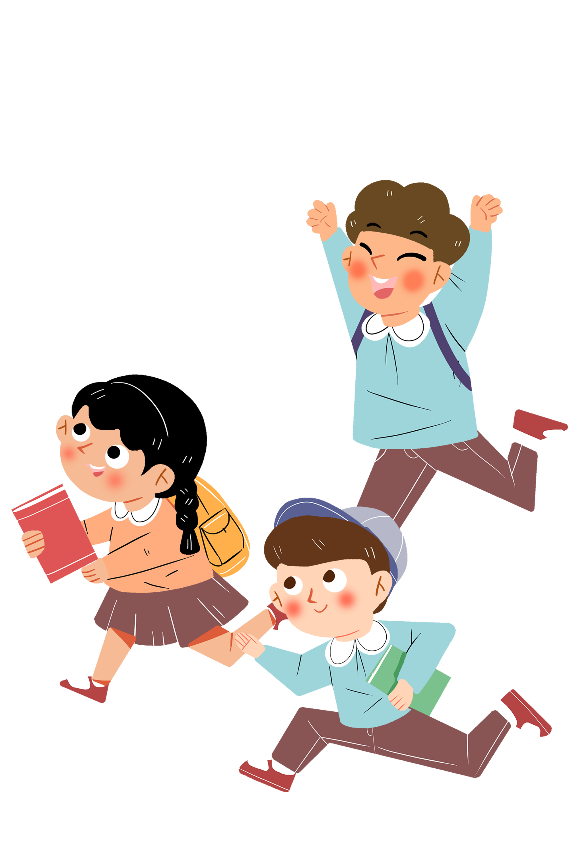

02

Slide 4
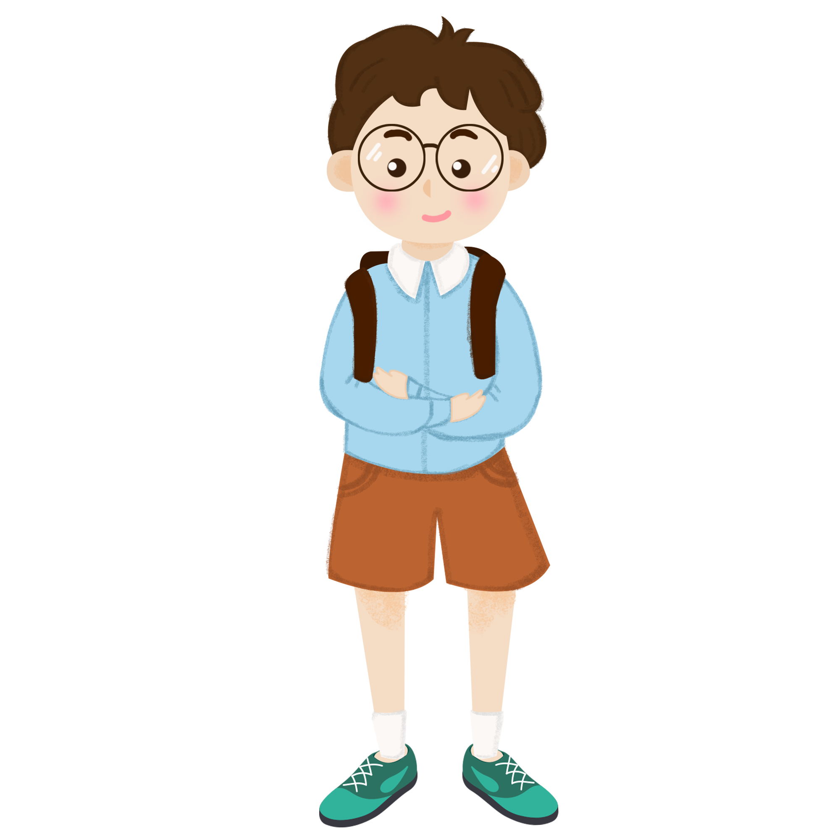
Hoạt động 3: Tìm hiểu cách xử lí bất hòa với bạn bè
Quan sát tranh và nêu cách xử lí bất hòa với bạn bè:

Slide 5
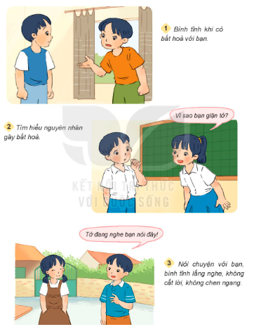
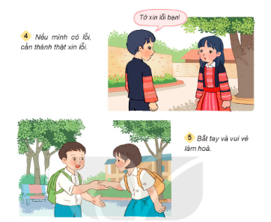


Slide 6
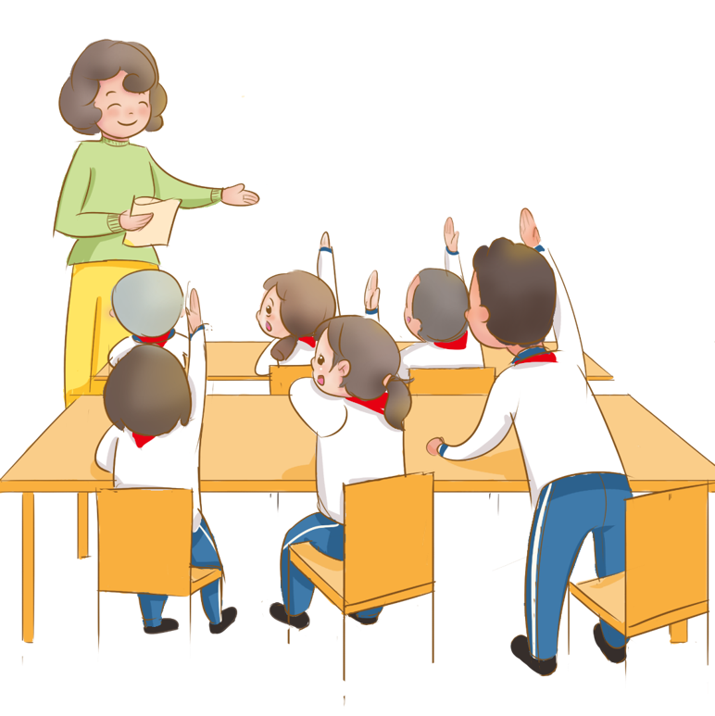
Hoạt động 3: Tìm hiểu cách xử lí bất hòa với bạn bè
Quan sát tranh và nêu cách xử lí bất hòa với bạn bè
Các bạn đã làm gì để xử lý bất hòa với bạn bè?
Việc làm đó có ý nghĩa gì?
Theo em, vì sao phải xử lý bất hòa với bạn bè?

Slide 7
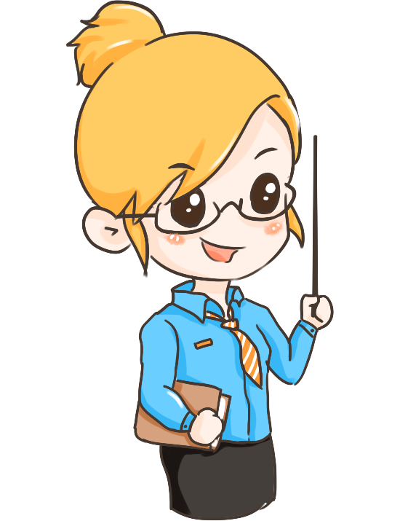
Em còn biết cách xử lí nào khác khi có bất hòa với bạn bè
VD: Nhờ đến sự giúp đỡ của thầy cô;
Mua đền cho bạn đồ mình đã làm hỏng

Slide 8



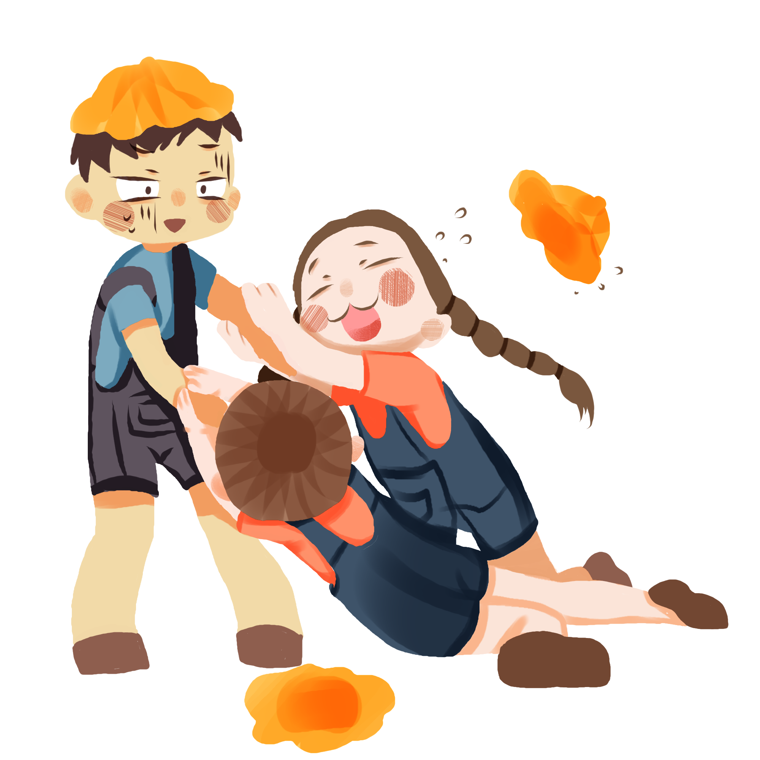
Mỗi người chúng ta không thế sổng tách biệt với cộng đồng, vì thế chúng ta cần xây dựng mối quan hệ tốt đẹp với mọi người xung quanh. Xây dựng mối quan hệ tốt đẹp với bạn bè là truyền thống từ bao đời nay của dân tộc ta, góp phần xây dựng nếp sống văn văn minh.

Slide 9
Hoạt động 4: Giúp bạn bè xử lí tình huống
bất hòa
Đọc tình huống và trả lời câu hỏi
Khi hai bạn bất hòa, Tuấn đã làm gì?

Slide 10
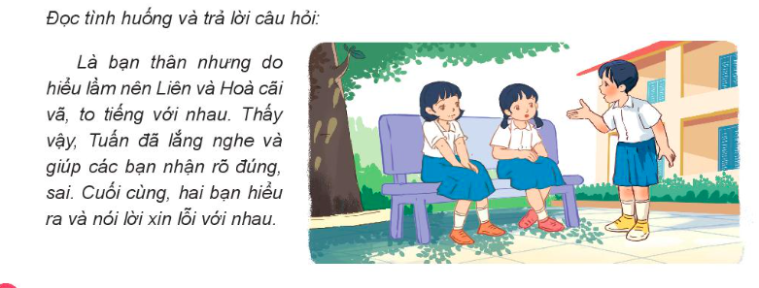

Slide 11
Tuấn đã làm gì để giúp bạn xử lý bất hòa?
Tuấn đã lắng nghe và giải quyết những cái đúng cái sai để hai bạn hiểu ra và biết cách xin lỗi nhau để giảng hòa.

Slide 12
Để giúp bạn xử lý bất hòa, chúng ta nên ngồi lại cùng các bạn, lắng nghe ý kiến của từng người, chỉ ra những điểm đúng ở hai bạn và xóa bỏ những hiểu lầm. Sau đó, em có thể đề xuất một giải pháp mà cả hai bạn đều cảm thấy ổn và nhất trí thực hiện. Bước cuối cùng là đề nghị các bạn bắt tay làm lành với nhau.

Slide 13

